Slide 1
TEC++US 2.0

Slide 2
Apresentação
20 minutos:
Informações sobre a formação e procedimentos a serem utilizados durante a formação, presença e assiduidade.
40 minutos:
Apresentação do formador e dos formandos (Nome, instituição, motivações, outras informações)
Qualquer informação em inglês que não possa ser traduzida (como vídeos online que não sejam propriedade dos formadores) será traduzida ao vivo.

Slide 3
A nossa missão
Um poliglota pictográfico
no seu bolso!

Slide 4
O Projeto TEC++US 2.0 é desenvolvido no âmbito do programa ERASMUS+ e cofinanciado com fundos da UE.
É referente à continuidade do Projeto TEC++US que ocorreu em 2018-2020.

Slide 5
1. Compreendendo a Educação Inclusiva

Slide 6
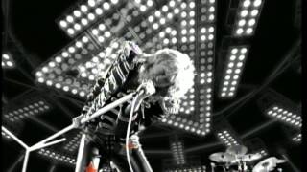
Por favor preste atenção ao vídeo!
https://www.youtube.com/watch?v=BO1Nae_EBvQ

Slide 7
Notou algo em particular nesta banda de rock?

Slide 8
Def Leppard
Richard John Cyril Allen (nascido em 1 de novembro de 1963) é um baterista inglês que toca na banda de hard rock Def Leppard desde 1978. Superou a amputação do braço esquerdo em janeiro de 1985 e continuou a tocar com a banda, que passou a sua fase de maior sucesso comercial. (in Wikipédia)

Slide 9
Inclusão

Slide 10
Tony Booth descreve a participação na sala de aula inclusiva desta forma:
[...] Implica aprender juntamente com os outros e colaborar com eles em aulas compartilhadas. Envolve um compromisso ativo com o que é aprendido e ensinado e ter uma palavra sobre como a educação é vivenciada. Mas participar também significa ser reconhecido e aceite por si mesmo: participo com o outro quando o outro me reconhece como uma pessoa igual e me aceita como sou.
(Booth 2003:2)

Slide 11
Como chegámos até aqui?
1940… ainda existem centros para pessoas com deficiência
Mudança na filosofia em relação à educação inclusiva
Na década de 60:
Associações de Primeiros Pais;
Perspectivas humanistas com foco na Declaração dos Direitos da Criança e dos Direitos Humanos;
…

Slide 12
Da normalização à inclusão:
Aspectos que contribuíram para questionar a institucionalização das pessoas com deficiência:
o desenvolvimento de Associações de Pais;
pessoas com deficiência e voluntários;
consciência da sociedade sobre a desumanização que ocorreia em muitas instituições;
fraca qualidade de serviço nas instituições; alto custo económico…
Os direitos das crianças e jovens com deficiência, que já garantiam o direito à educação, à igualdade de oportunidades e à participação na sociedade.
…

Slide 13
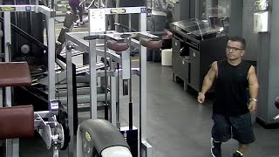
O treino que muda opiniões
https://www.youtube.com/watch?v=1b4PvmMCy2Y&t=3s

Slide 14
EVOLUÇÃO
Evolução do modelo médico/prescritivo para um modelo social
…
Perspectiva centrada nos problemas dos alunos
Perspectiva centrada na situação global de ensino e aprendizagem
Utilização privilegiada de especialistas como agentes de intervenção educativa
Perspectiva centrada na pedagogia como agente de mudança

Slide 15
EVOLUÇÃO
Evolução do modelo médico/prescritivo para um modelo social
…
Separação dos alunos em categorias claramente rotuladas e depois agrupadas supostamente de forma homogénea
Individualização do ensino em grupos heterogéneos
Uso generalizado
de espaços separados
Espaços educativos utilizados pelos por todos os alunos

Slide 16
EVOLUÇÃO
Evolução do modelo médico/prescritivo para um modelo social
…
Distinção radical entre os alunos com necessidades especiais e os restantes
Não à compartimentação dos alunos em grupos fechados; qualquer aluno, a qualquer momento, pode precisar de suporte individualizado

Slide 17
EVOLUÇÃO
Procurando alcançar uma educação que garanta simultaneamente os princípios da “equidade” e da “qualidade”.
Promover o desenvolvimento de projetos Educativos e Curriculares baseados na inclusão.
Desenvolvimento de uma escola para todos em que os sistemas de apoio, sejam internos ou externos à escola, aumentem a sua competência para uma resposta eficaz à diversidade dos alunos
Potenciar o processo de ensino/ aprendizagem numa perspectiva ativa.
Promover a participação de todos os alunos nas atividades dentro da sala de aula e no âmbito extraescolar.

Slide 18
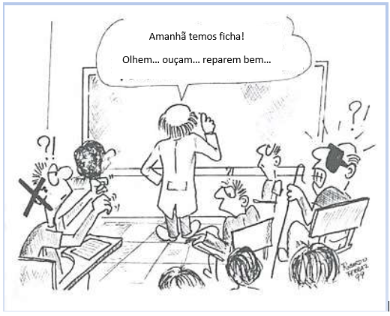
Amanhã faremos um teste...
Ouça… olhe… observe…

Slide 19
On-line
Atividade Assíncrona
Experimente algumas ferramentas multimédia que possam ser propícias à aplicação de metodologias ativas
Plikers https://get.plickers.com/
Mentimeter https://www.mentimeter.com/
Padlet https://padlet.com/
GoConqr https://www.goconqr.com/

Slide 20
2. Teoria das inteligências múltiplas de Gardner.

Slide 21
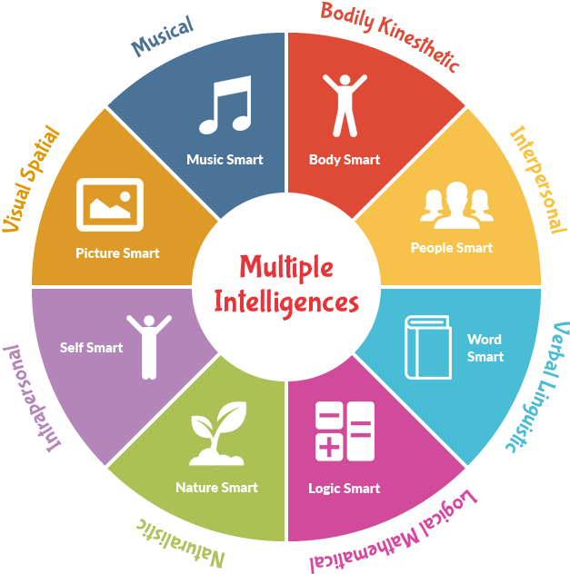
Teoria da Inteligência Múltipla

Slide 22
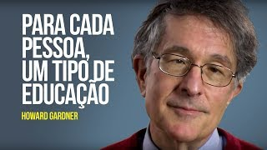
Teoria da Inteligência Múltipla
https://www.youtube.com/watch?v=tLHrC1ISPXE

Slide 23
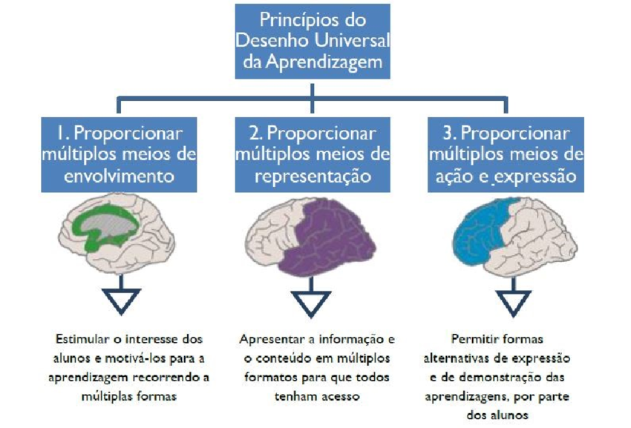
DUA Desenho Universal para a Aprendizagem

Slide 24
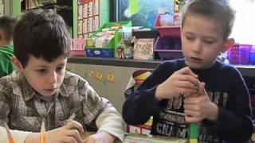
DUA: Princípios e práticas
https://www.youtube.com/watch?v=pGLTJw0GSxk

Slide 25
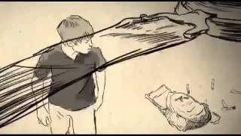
Como é percecionado o mundo por uma pessoa com autismo
https://youtu.be/GaRu2gBLhec

Slide 26
Exemplos de metodologias ativas
1. Aprendizagem Baseada em Problemas (ABP)
2. Ensino Híbrido
3. Estudo de caso
4. Gamificação
5. “Mão na massa”
6. Sala de aula invertida
Atividade (60 min) – Em grupo escolha uma das metodologias, faça uma pesquisa sobre a mesma com o seu pequeno grupo, debata os prós e contras da metodologia para fazer uma apresentação ao grande grupo sobre a opinião do seu grupo.

Slide 27
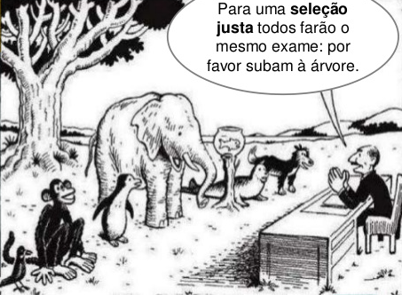
Sistema de educação tradicional
Para uma seleção justa, todos farão o mesmo teste: Por favor, subam a árvore.…

Slide 28
Atividade Assíncrona
Após a formação faça este teste de inteligências múltiplas e aplique-o na sua sala de aula para definir o melhor caminho de aprendizagem para os seus alunos.
https://www.idrlabs.com/pt/inteligencias-multiplas/teste.php

Slide 29
3. Apresentação de pictogramas e do aplicativo TEC++US 2.0

Slide 30
A Tecnologia de Todos para Cada um de Nós 2.0 - TEC++US 2.0 - foi fundada no âmbito do Projeto ERASMUS+ e surge da estratégia da Comissão Europeia. Tem como objetivo principal desenvolver ferramentas que se inspiram no princípio da filosofia universal e de ultrapassar barreiras interculturais de comunicação.

Slide 31
LINGUAGEM
Um sistema de simbolos que permite a construção de uma interpretação da realidade através de sons, letras, cores, imagens, gestos, etc.

Slide 32
O nosso objetivo principal foi criar uma ferramenta transnacional, que facilitasse a aprendizagem de palavras/expressões/perguntas básicas úteis para as crianças, durante a primeira semana de adaptação a um novo país, ou na aquisição de competências linguísticas na escola.
O Tradutor Europeu de Linguagem de Comunicação Pictográfica (Aplicativo TEC++US) – Disponível apenas para sistema operacional Android e iOS.

Slide 33
Os nossos objetivos
Fazer a diferença para crianças e jovens na aprendizagem de línguas e na inclusão na sala de aula;
Melhorar a aceitação da inclusão digital em sala de aula (física ou online) com o Tradutor ECPL e a EPCL;
Melhorar as competências dos professores e educadores com materiais de apoio educativo criados para criar uma abordagem fácil à sala de aula pelo desenho universal para a aprendizagem, com tutoriais, jogos, material online e outros.

Slide 34
Pictogramas – Uma ferramenta essencial para crianças com necessidades específicas
Pictogramas são desenhos ou imagens que representam claramente uma ação ou conceito abstrato.
No geral, os pictogramas são usados temporariamente para ajudar as crianças a estruturar sua rotina, entender regras e organizar outras partes de suas vidas.
Com crianças com necessidades específicas, os pictogramas são muito úteis.

Slide 35
Linguagem Europeia de Comunicação de Pictogramas (EPCL).
Sistema pictográfico usado para simplificar a comunicação
https://www.tec4everyone2us.eu/categories

Slide 36
Por que nossos pictogramas são mais eficazes?
Alguns destes programas utilizam 28 000 pictogramas
São muito complicados de utilizar
Demasiados detalhes são um ponto fraco ao procurar informações rápidas

Slide 37
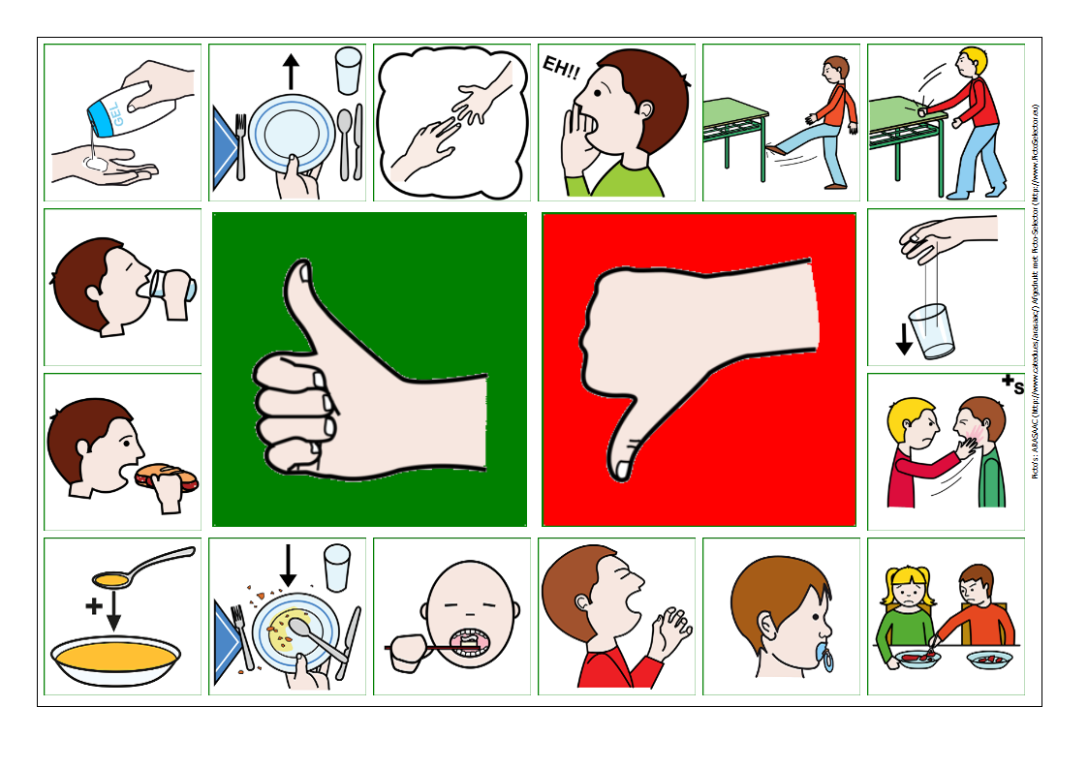
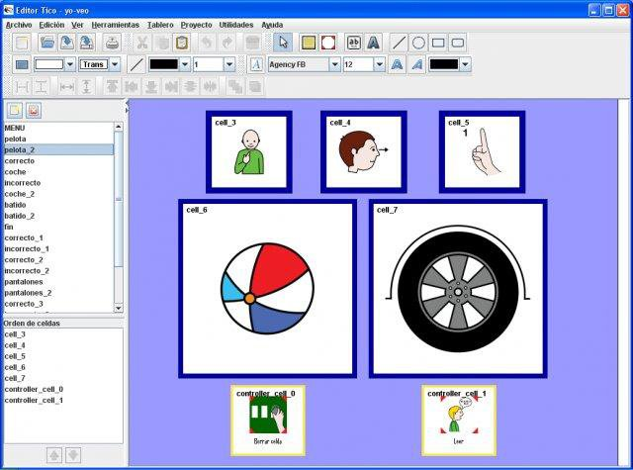
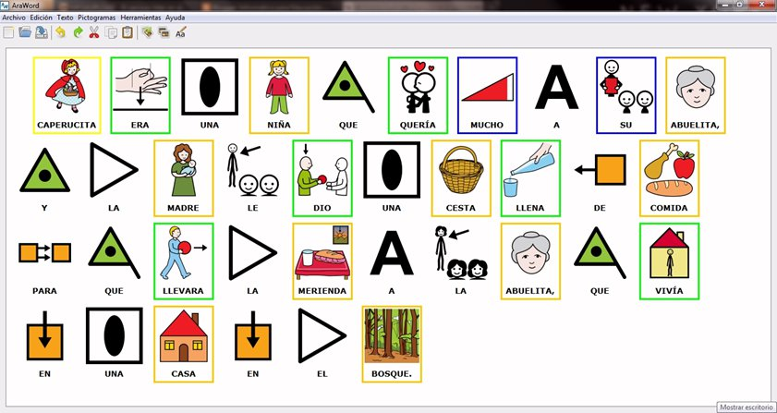
Outros exemplos de pictogramas

Slide 38
Forma usual de comunicar com pictogramas
Podes Chamar o Professor?

Slide 39
TEC++US comunicação com pictogramas
Podes chamar o professor?

Slide 40
Espera-se que após uma semana de utilização do App TEC++US o utilizador adquira mais vocabulário do que o disponível no aplicativo pelo simples fato de os indivíduos entrarem em conversação ativa com outros indivíduos com a ajuda do aplicativo e de que eles associarão as palavras disponíveis mais rapidamente.

Slide 41
A App
Homepage
Pesquise no seu telefone e instale o aplicativo TEC++US 2.0.
Link para Google Play (Android):
https://play.google.com/store/apps/details?id=com.Erasmus.TECUS
Link para Play Store (IOS):
https://apps.apple.com/pt/app/tec-us2-0/id6452801084?l=en-GB

Slide 42
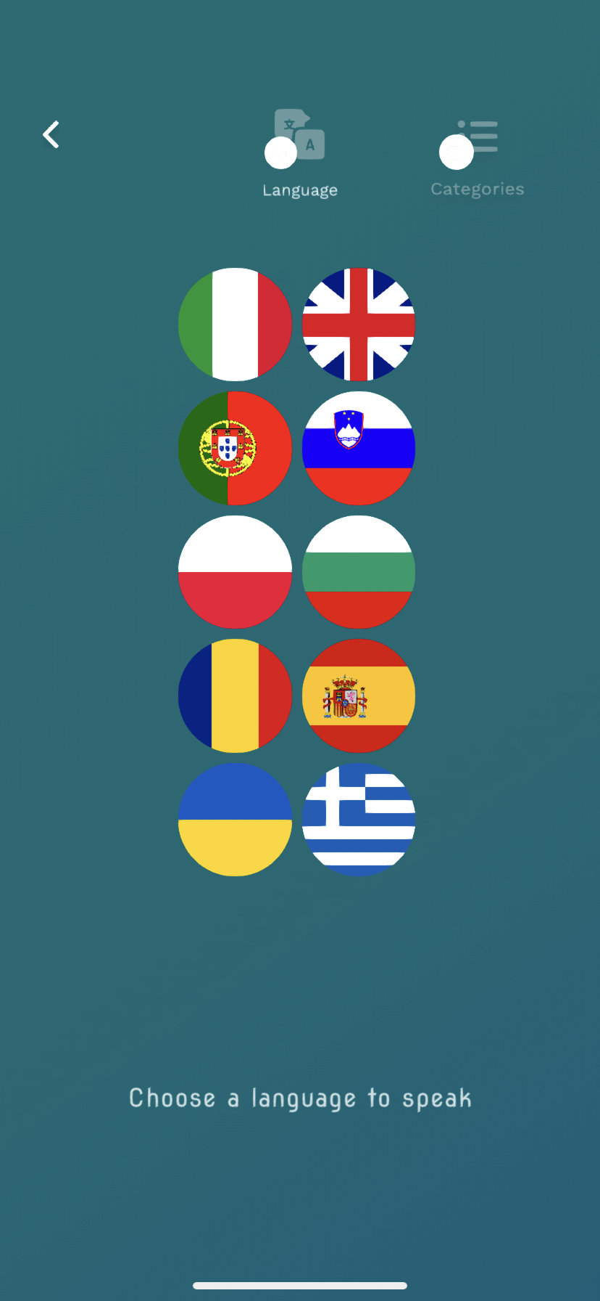
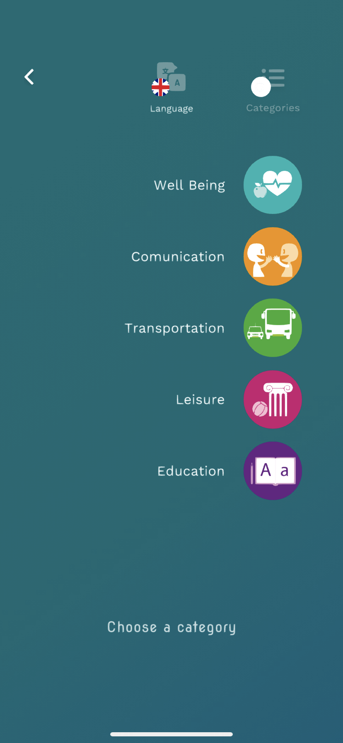
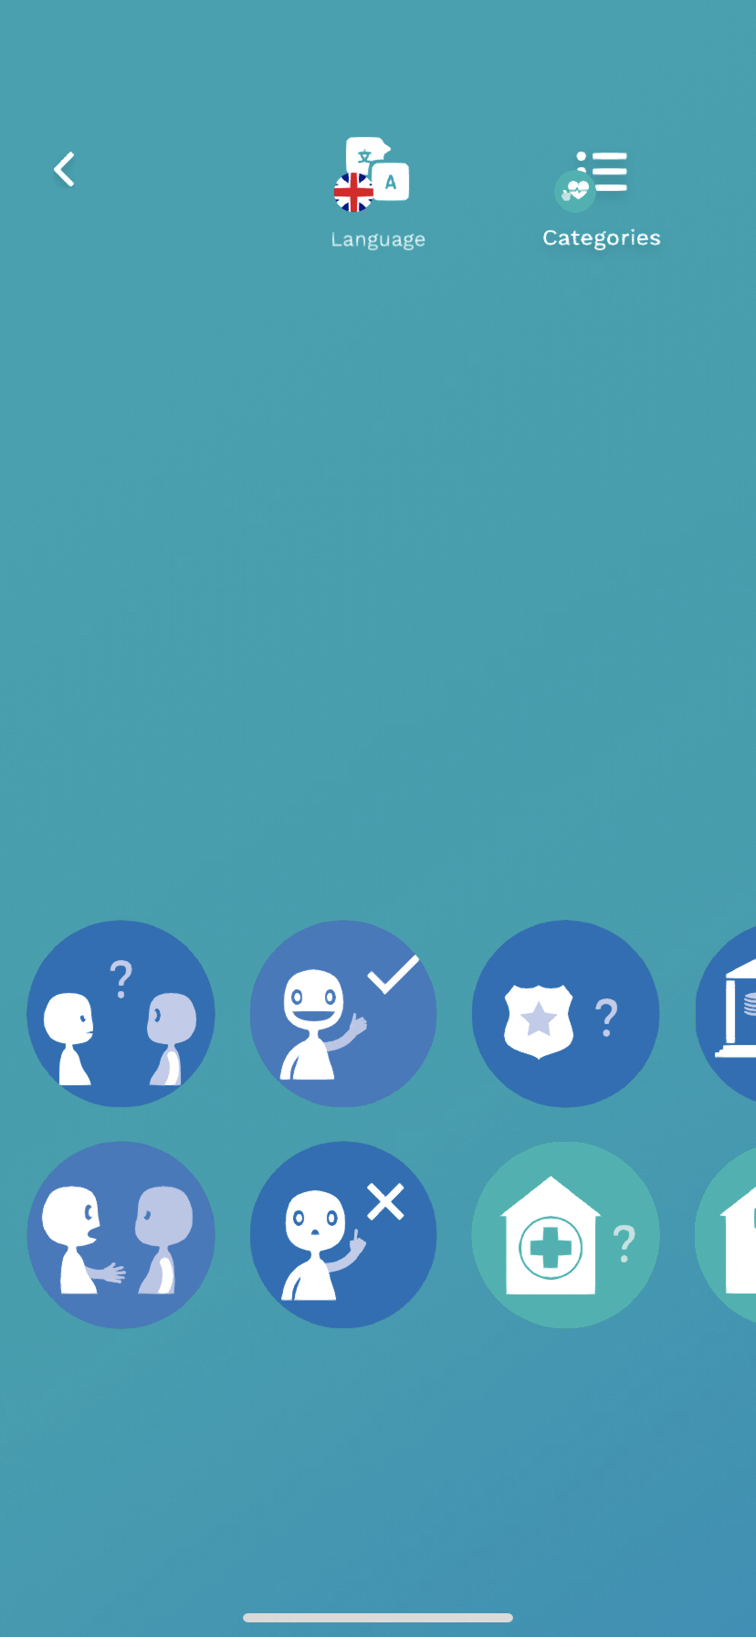
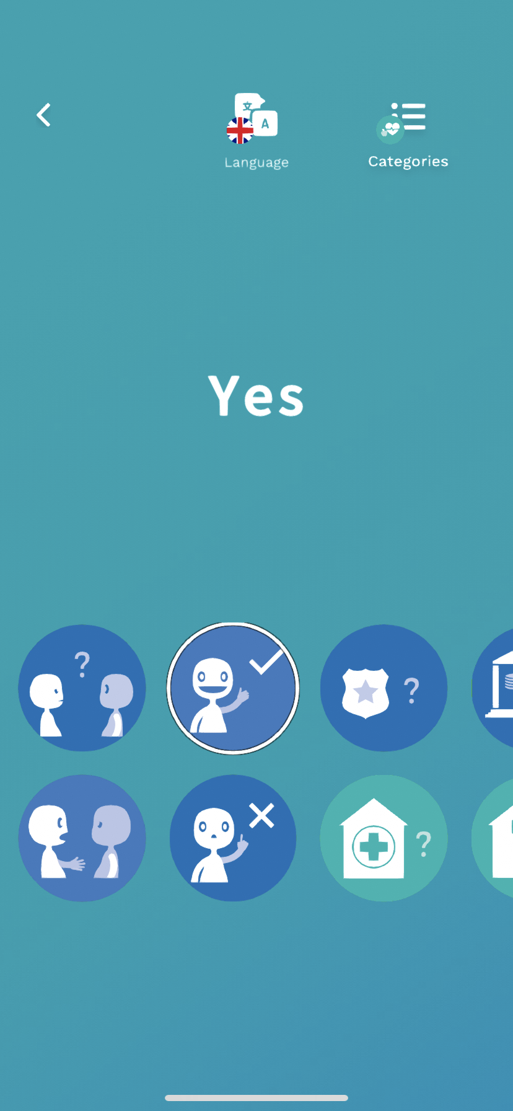
A App
Reforço auditivo e visual
Mudar de língua e categoria
Seleção de língua
Seleção de categoria
Pictogramas EPCL

Slide 43
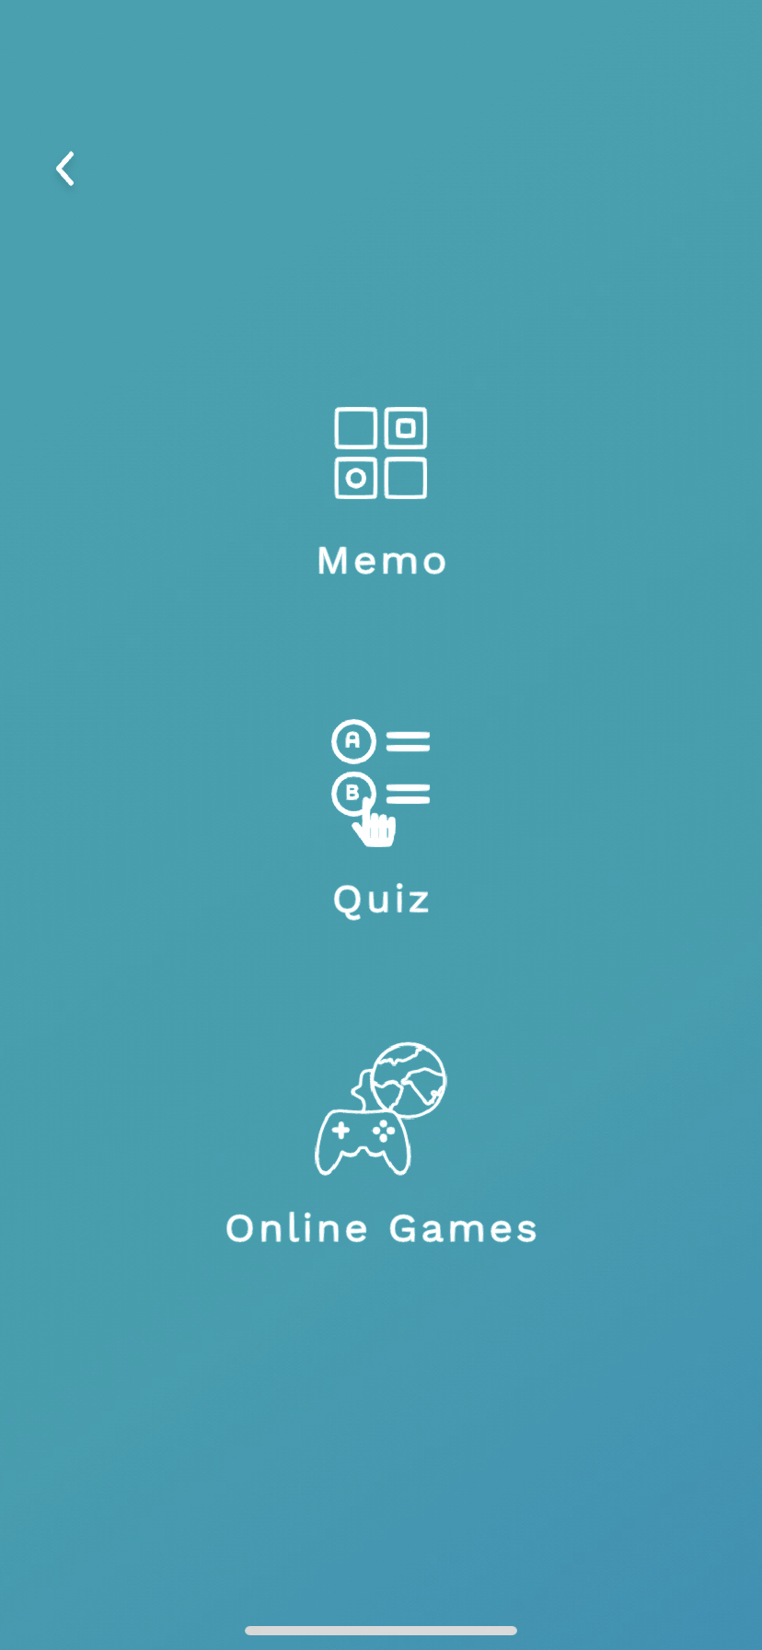
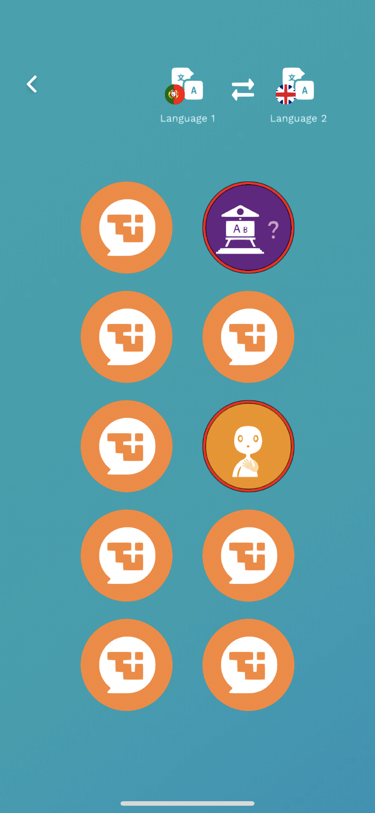
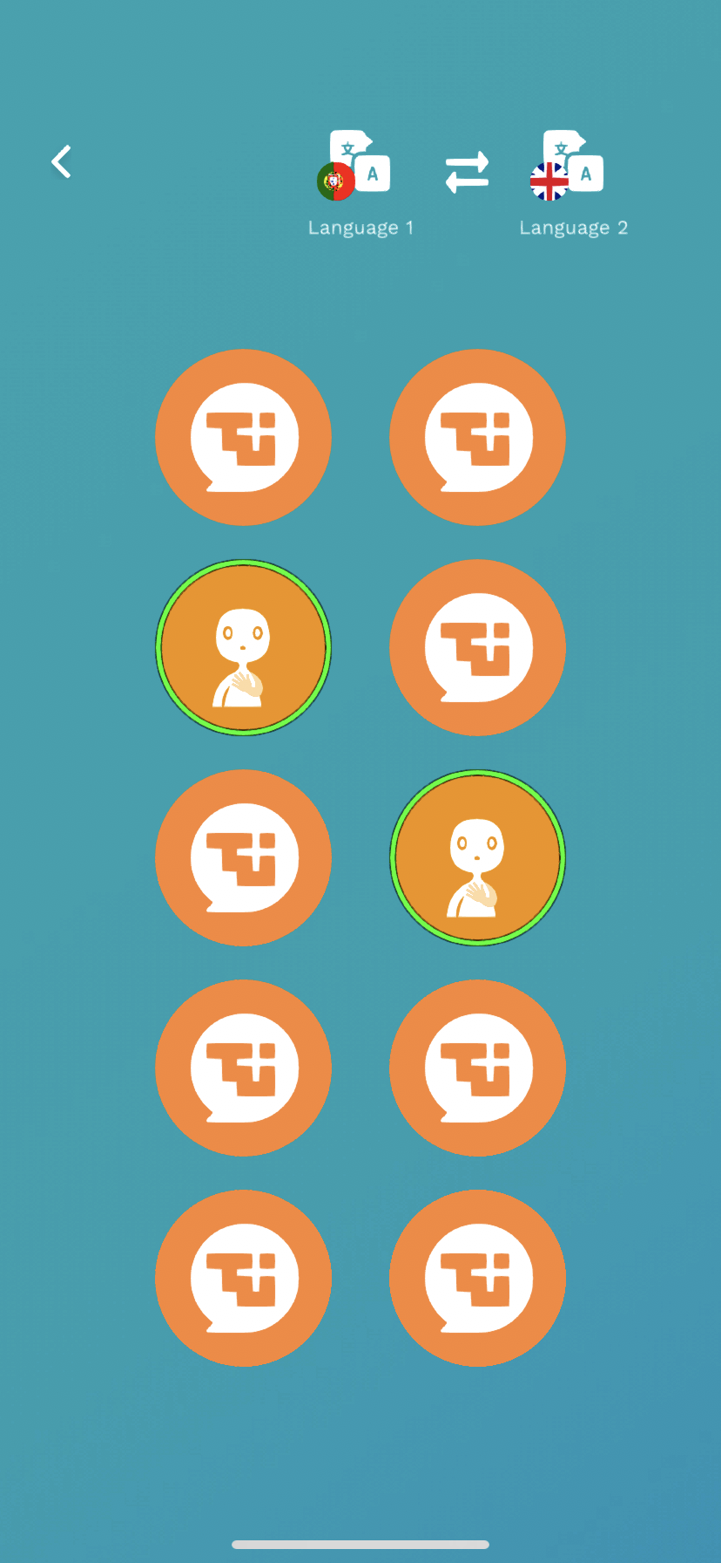
A App
Homepage
Mudar língua
Reforço auditivo e visual

Slide 44
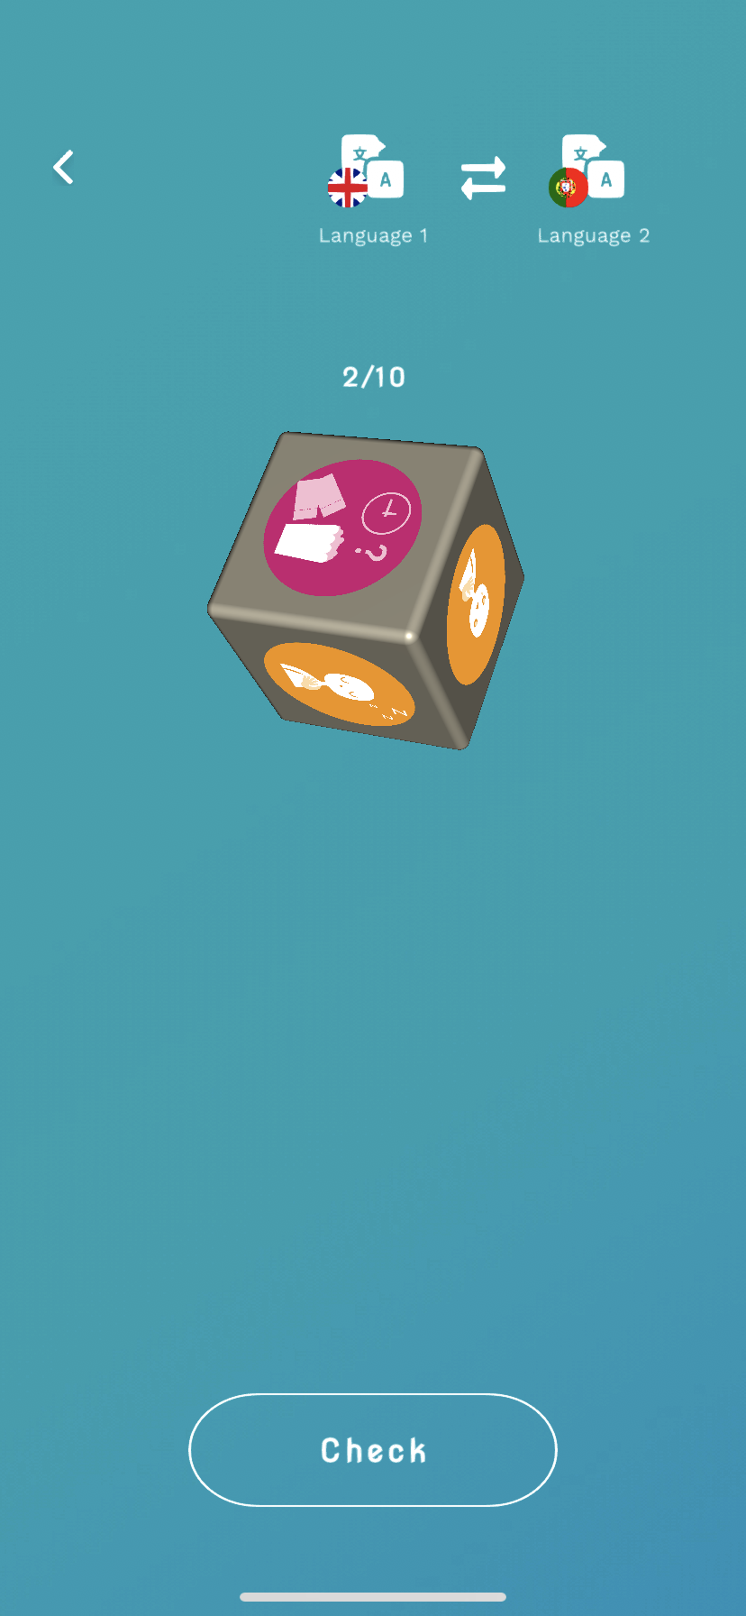
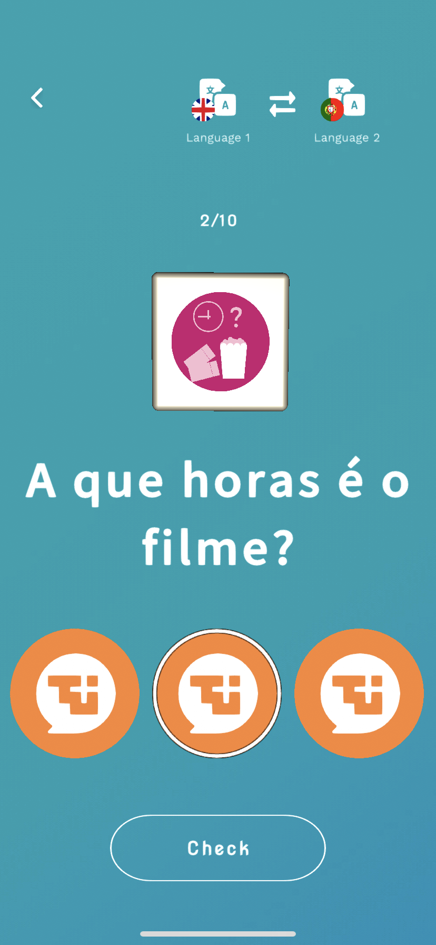
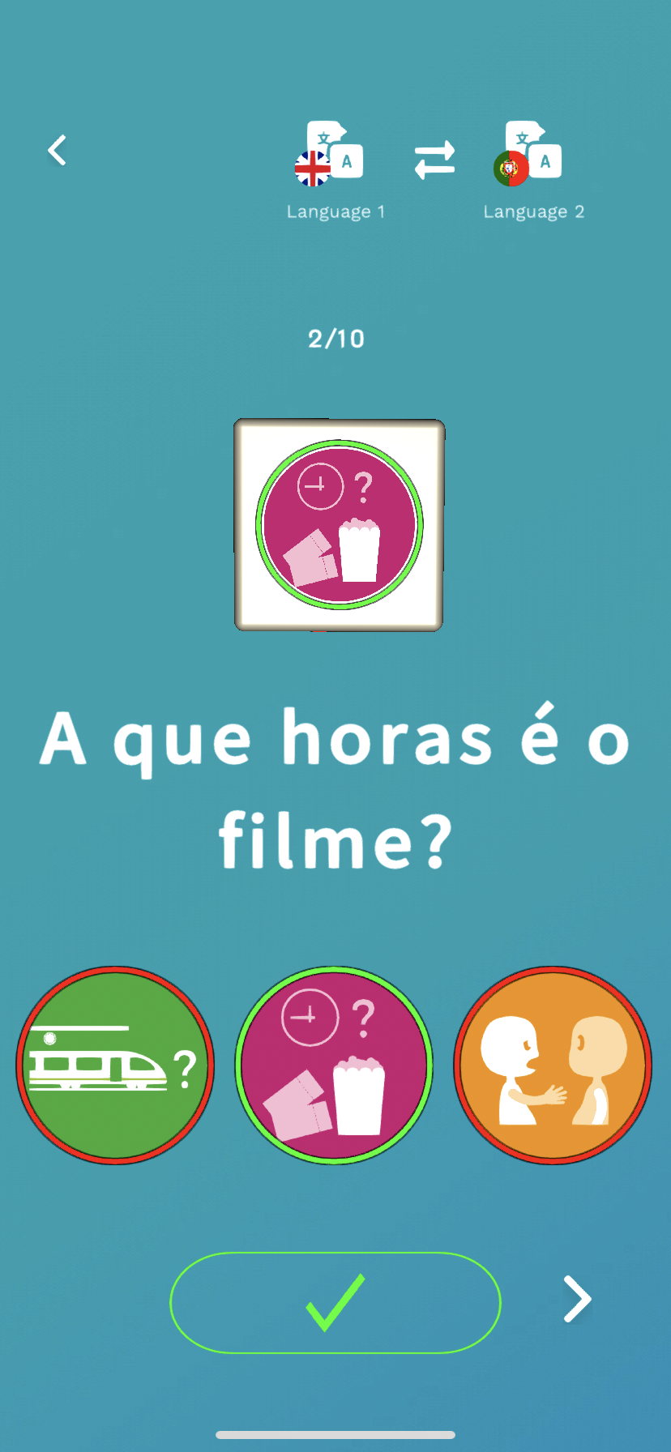
A App
Homepage
Pictograma EPCL aleatório
Reforço auditivo e visual
Clique na resposta correta e confira o resultado

Slide 45
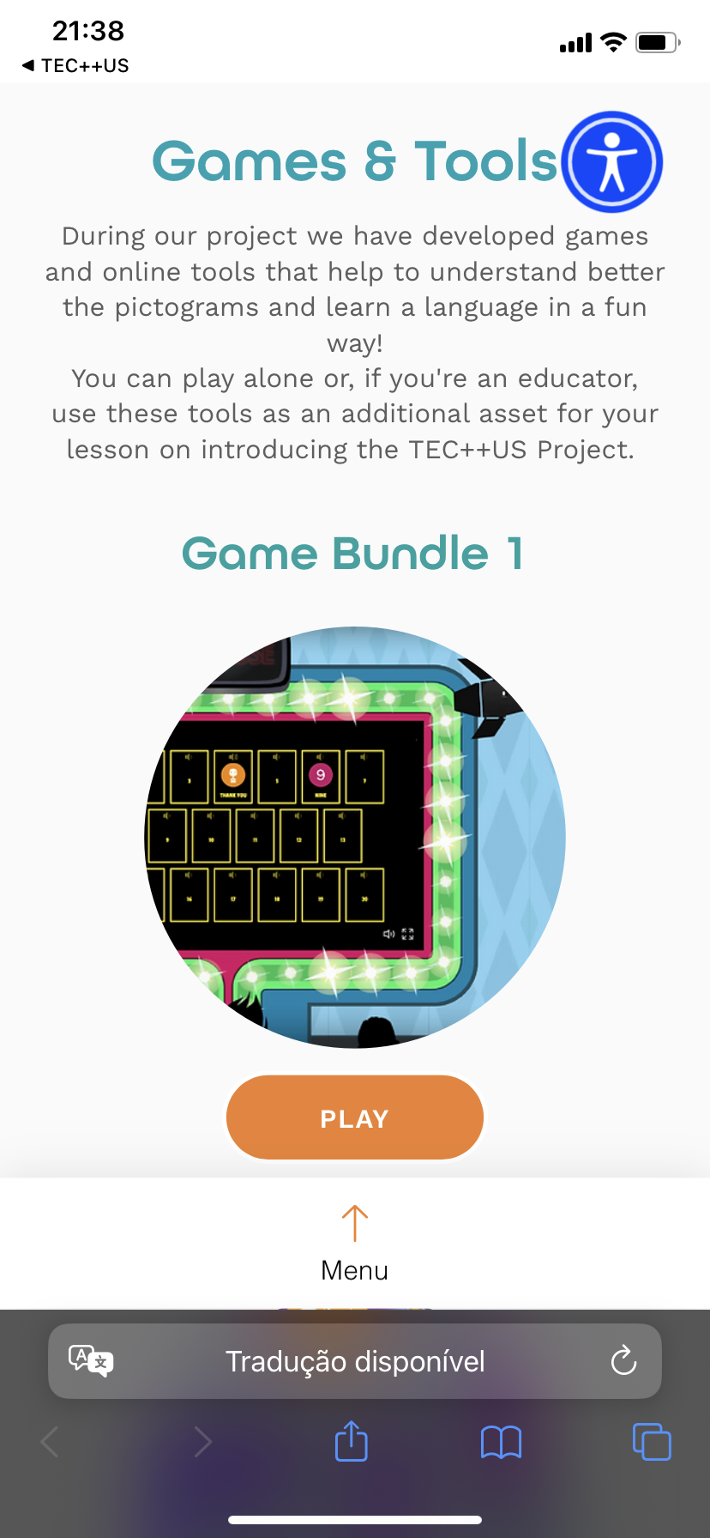
A App
Homepage
Jogos online que podem ser usados para aprender EPCL e vocabulário
https://www.tec4everyone2us.eu/c%C3%B3pia-coming-soon

Slide 46
Trabalho em grupo – 1h
Divididos em grupos experimentem o app, os jogos do app e os jogos online.
1 – Faça uma lista de atividades que podem utilizar o EPCL, o App, os jogos do App e os jogos online.
2 – Faça uma classificação do melhor software para usar com os alunos (App, App Games ou Jogos Online).

Slide 47
Atividade Assíncrona
Crie um post avaliando os materiais do App e materiais online do TEC++US 2.0.
Inclua algumas sugestões para melhorar os materiais.

Slide 48
4. Materiais complementares à aplicação TEC++US e atividades previstas para o ensino com utilização de pictogramas aumentativos e alternativos de aprendizagem e comunicação.

Slide 49
Vantagens dos jogos de tabuleiro com pictogramas
Compreensão Universal: Os pictogramas transcendem as barreiras linguísticas, tornando mais fácil para jogadores de diferentes origens entenderem a mecânica e as regras do jogo.
Jogabilidade inclusiva: Os pictogramas criam um ambiente inclusivo, permitindo que jogadores de todas as idades e níveis de alfabetização participem e se divirtam no jogo.
Aprendizagem visual: os pictogramas melhoram a aprendizagem visual, ajudando os jogadores a compreender conceitos, estratégias e objetivos rapidamente.
Desenvolvimento Cognitivo: O envolvimento com pictogramas estimula competências cognitivas, como reconhecimento de padrões, pensamento crítico e resolução de problemas.
Educação Acessível: Jogos baseados em pictogramas podem servir como ferramentas educacionais para o ensino de diversas disciplinas, tornando a aprendizagem mais envolvente e interativa.
Interação Social: Os jogos de tabuleiro com pictogramas incentivam a interação face a face, estimulando a comunicação e as competências sociais entre os jogadores.

Slide 50
Jogo de Tabuleiro TEC++US 2.0
NÚMERO DE JOGADORES: 2 A 4
EQUIPAMENTO: TABULEIRO DE JOGO * UM DADO * 4 FICHAS MARCADORAS
OBJETIVO: SER O PRIMEIRO JOGADOR OU ALCANÇAR A CASA FIM
PREPARAÇÃO: COLOQUE O QUADRO NO CENTRO DA ÁREA DE JOGO, COM OS DADOS PERTO. CADA JOGADOR OU EQUIPA LEVA UMA FICHA MARCADORA, PARA COLOCAR NA PARTIDA.
DECIDA QUEM VAI COMEÇAR A JOGAR E A ORDEM DE CADA JOGADOR.
JOGAR:
1 - CADA JOGADOR TEM UM TURNO PARA JOGAR;
2 - O PRIMEIRO JOGADOR LANÇA OS DADOS. O JOGADOR DEVE ENTÃO COLOCAR A SUA FICHAS MARCADOR NO PICTOGRAMA CORRESPONDENTE AO NÚMERO LANÇADO NO DADO;
3 - O JOGADOR TERÁ QUE DIZER A FRASE OU PALAVRA CORREPONDENTE AO PICTOGRAMA ONDE A SUA FICHA MARCADOR FICOU;
4 - SE O JOGADOR DISSE A FRASE OU PALAVRA CORRETA, JOGARÁ DE ONDE ESTÁ NO SEU PRÓXIMO TURNO, SE NÃO, RETROCEDE UMA CASA NO TABULEIRO.
5 - O PRIMEIRO JOGADOR A CHEGAR AO FIM GANHARÁ O JOGO.
ALTERNATIVA PARA INICIANTES:
PODE INSTALAR O APLICATIVO TEC++US 2.0 OU ACESSAR HTTPS://WWW.TEC4EVERYONE2US.EU PARA VERIFICAR SE AS IMAGENS/ PALAVRAS E DISCURSO ANTES DE RESPONDER.

Slide 51
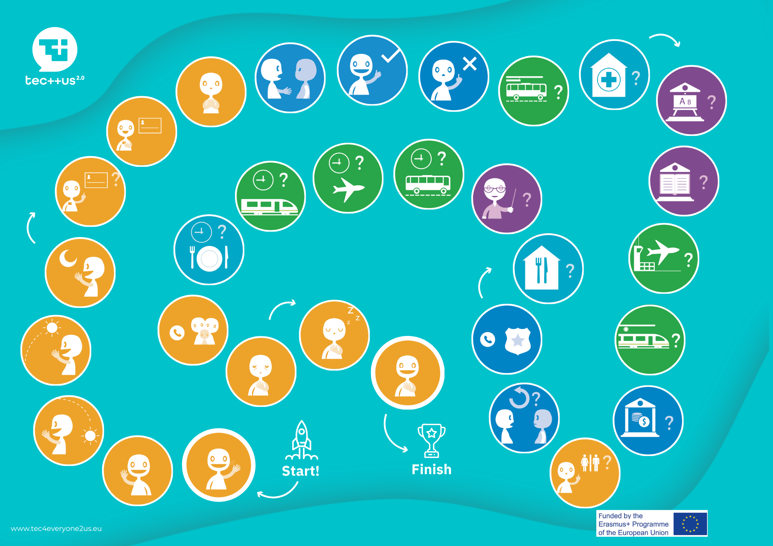
Jogo de Tabuleiro TEC++US 2.0

Slide 52
Incorporar jogos de tabuleiro com pictogramas e aplicações online com pictogramas e respostas corretas pode proporcionar uma experiência de aprendizagem abrangente e envolvente, atendendo a diferentes estilos e preferências de aprendizagem, ao mesmo tempo que promove a acessibilidade e a educação interativa.

Slide 53
Vantagens do jogo de dados com pictogramas em cada face:
Instruções claras: Pictogramas em cada face dos dados fornecem instruções claras e intuitivas para o jogo, reduzindo a confusão e garantindo uma experiência de jogo tranquila.
Aprendizagem Rápida: Os jogadores podem compreender e lembrar rapidamente as regras associadas a cada pictograma, permitindo uma jogabilidade mais rápida e reduzindo a curva de aprendizagem.
Jogabilidade inclusiva: Os dados de pictograma permitem que jogadores com vários níveis de alfabetização e proficiência linguística participem e aproveitem o jogo em pé de igualdade.
Visuais envolventes: pictogramas coloridos e envolventes adicionam apelo visual ao jogo, tornando-o mais atraente e cativante para os jogadores.
Criatividade aprimorada: Os dados de pictograma incentivam o pensamento criativo à medida que os jogadores criam estratégias e decisões com base nas dicas visuais fornecidas.

Slide 54
Dado TEC++US 2.0
Instruções:
Ajude os alunos a praticar seu vocabulário usando a Linguagem Pictográfica Europeia de Comunicação (EPCL).
Imprima, corte e monte os dados.
Peça aos alunos que joguem os dados com as frases/palavras que você deseja que eles aprendam.
Esta atividade envolvente é perfeita para aprender idiomas.
Complementarmente à utilização dos dados pode descarregar a App TEC++US ou aceder a https://www.tec4everyone2us.eu para verificar a pronúncia correta e verificar mais atividades e jogos utilizando o EPCL.

Slide 55
Dado TEC++US 2.0

Slide 56
Dado TEC++US 2.0
Ao combinar as vantagens dos jogos de dados com pictogramas em cada face e aplicações online com pictogramas e respostas corretas, os jogadores podem desfrutar de uma experiência de aprendizagem completa e envolvente que capitaliza os pontos fortes dos meios físicos e digitais.

Slide 57
Vantagens do jogo Flashcard com pictogramas
Aprendizagem visual: os flashcards de pictogramas facilitam a aprendizagem visual, permitindo aos jogadores associar conceitos a imagens, melhorando a retenção de memória e a compreensão.
Reconhecimento instantâneo: Pictogramas em flashcards promovem o reconhecimento rápido e fácil de ideias, ajudando os jogadores a captar informações com rapidez e precisão.
Educação versátil: os flashcards de pictograma podem cobrir uma ampla variedade de tópicos, tornando-os ferramentas versáteis para o ensino de vários assuntos e habilidades.
Envolvimento e Interação: Os jogadores envolvem-se ativamente com os pictogramas, promovendo a interação e a participação no processo de aprendizagem.
Aprendizagem Acessível: Os flashcards de pictograma atendem a diversos alunos, incluindo aqueles com barreiras linguísticas ou diferentes estilos de aprendizagem, garantindo a inclusão.

Slide 58
Flashcards TEC++US 2.0
Flashcards TEC++US 2.0 para iniciantes. Aprenda palavras e frases usando a Linguagem Europeia de Comunicação Pictográfica (EPCL) sobre diferentes tipos de vocabulário útil necessário para um baixo nível de linguagem. Leia a frase ou veja a imagem com o flashcard.
Pode usar o aplicativo TEC++US 2.0 ou nosso site para obter ajuda extra para usar a frase correta de cada pictograma simplesmente clicando num botão.
Imprima e recorte os Flashcards para praticar vocabulário. Faça disto um jogo e pratique com os amigos.
Pode instalar o aplicativo TEC++US 2.0 ou acessar https://www.tec4everyone2us.eu para verificar os sons deste e outros jogos usando o EPCL.

Slide 59
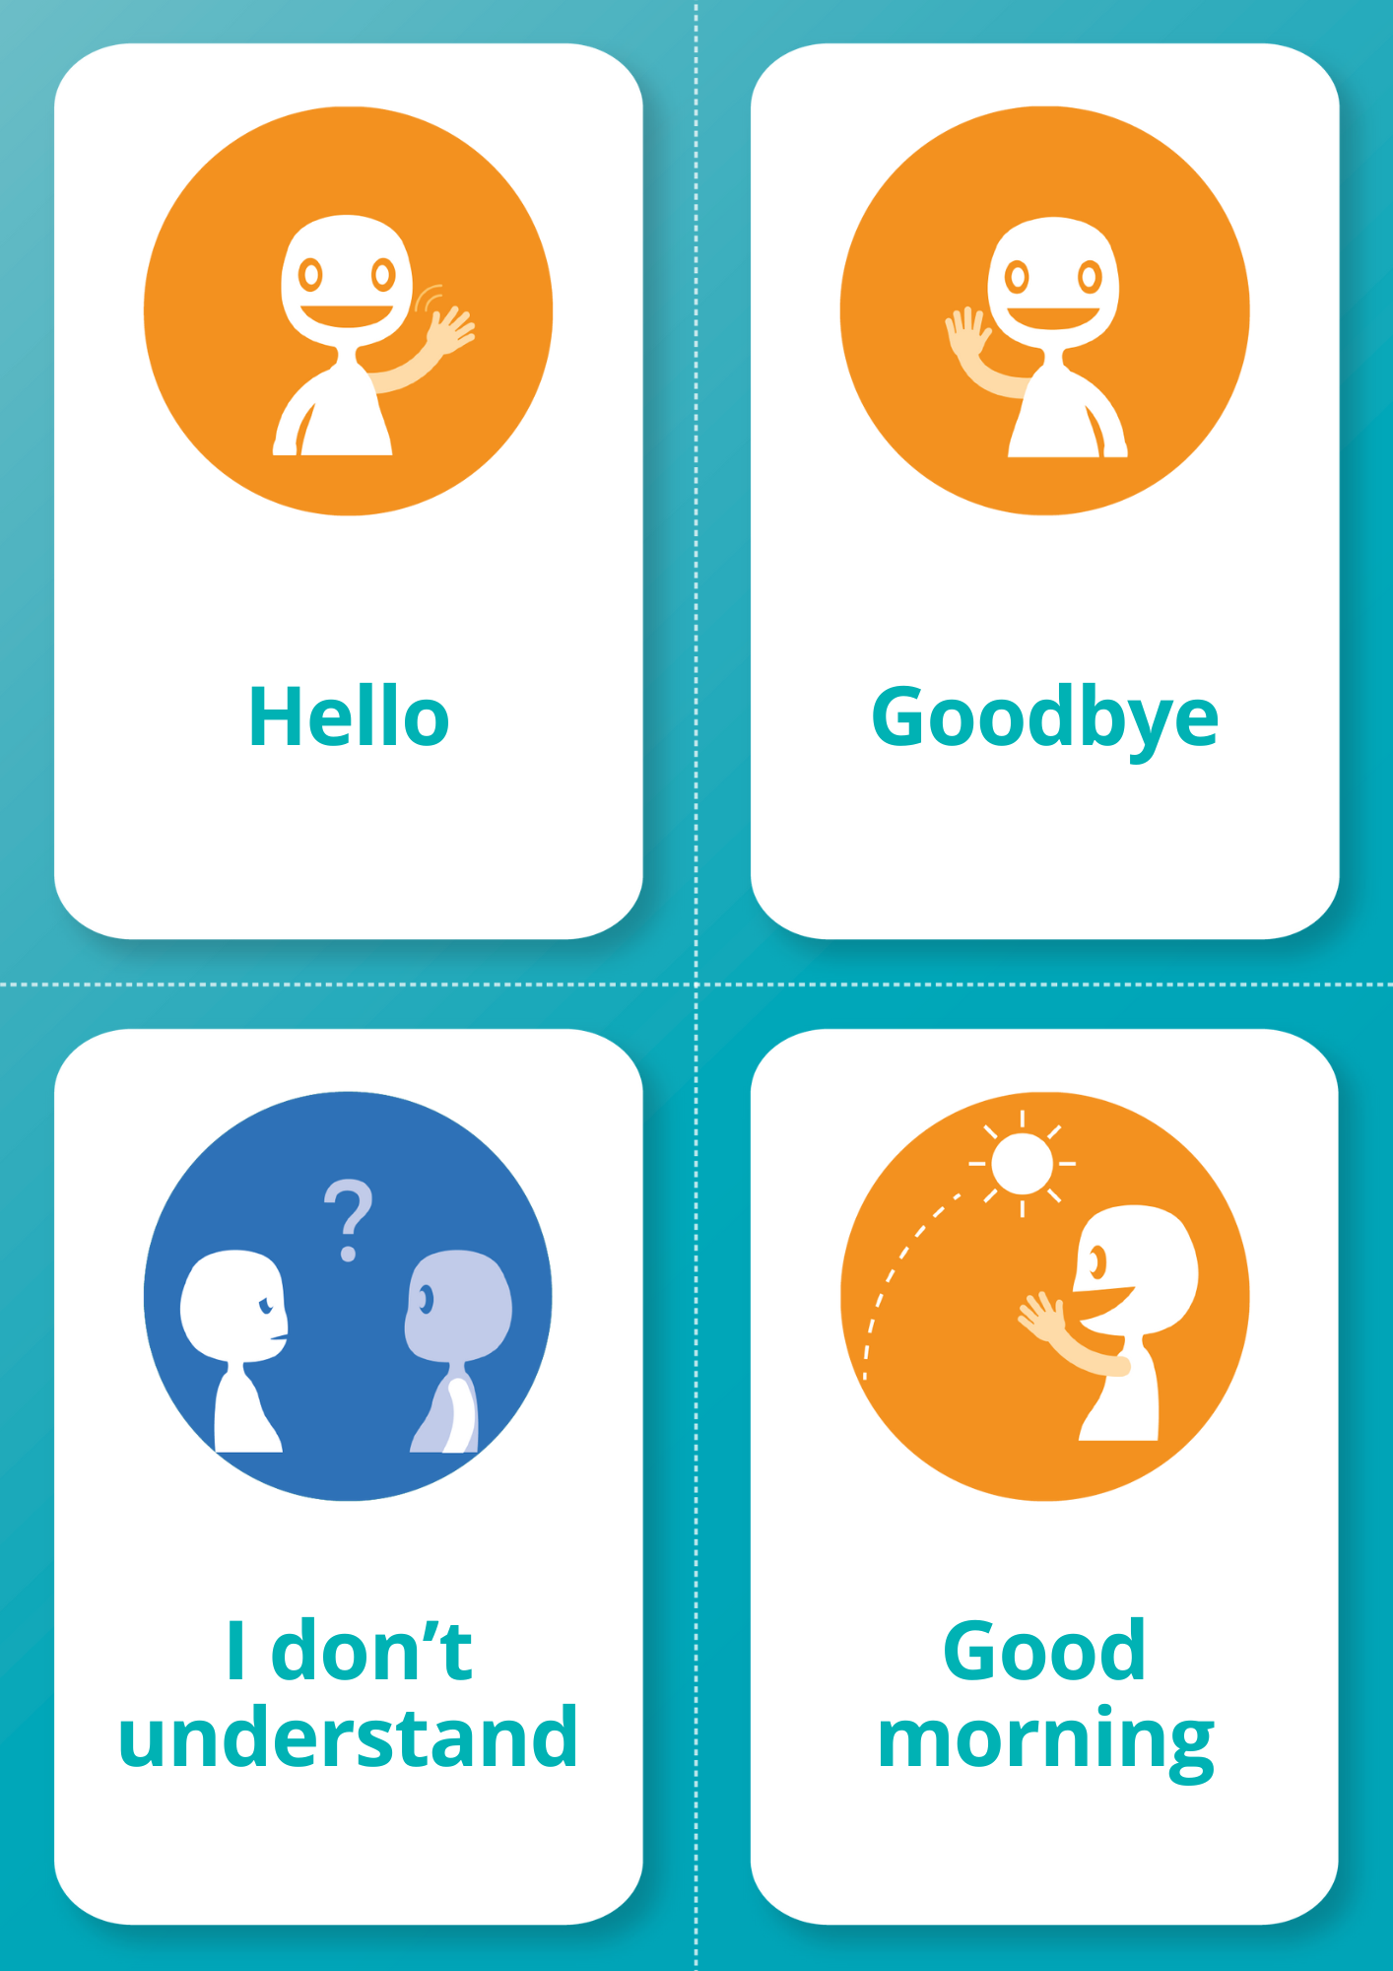
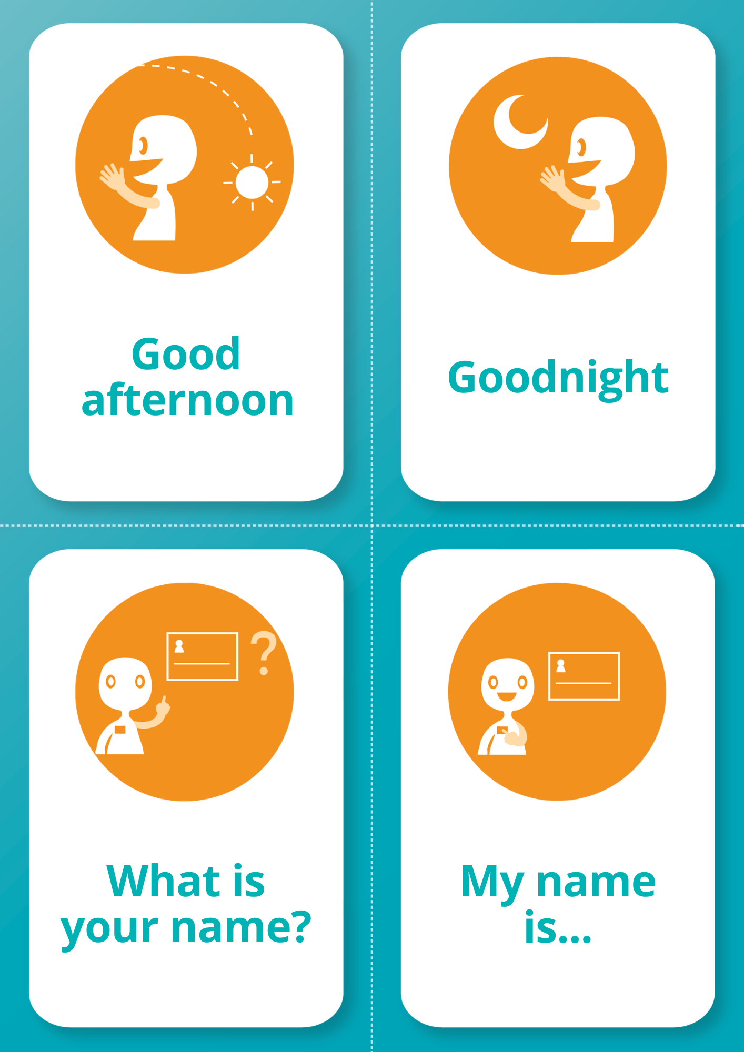
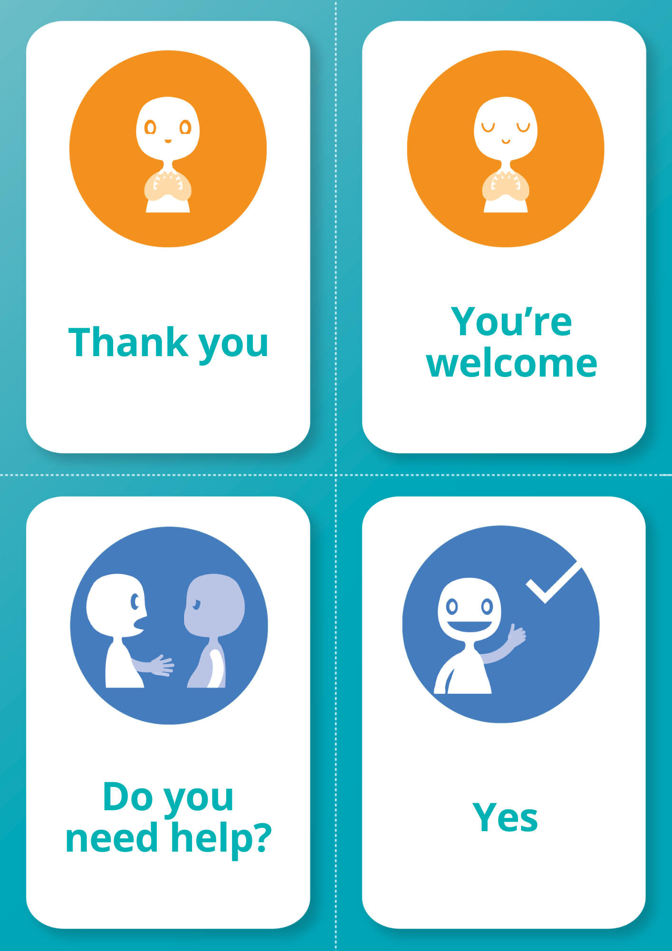
Flashcards TEC++US 2.0

Slide 60
Flashcards TEC++US 2.0
Ao combinar as vantagens do uso de flashcards de pictogramas e aplicativos on-line com pictogramas e respostas corretas, os alunos podem desfrutar de uma experiência de aprendizagem abrangente e personalizável que aproveita os benefícios das ferramentas físicas e digitais.

Slide 61
Vantagens do jogo Domino com pictogramas
Jogabilidade intuitiva: os dominós baseados em pictogramas oferecem uma experiência de jogo natural e intuitiva, pois os jogadores podem combinar símbolos facilmente sem instruções complexas.
Entendimento Universal: Os pictogramas transcendem as barreiras linguísticas, permitindo que jogadores de diversas origens joguem juntos e se divirtam.
Estimulação cognitiva: O envolvimento com dominós de pictogramas estimula habilidades cognitivas como reconhecimento de padrões, raciocínio espacial e pensamento estratégico.
Entretenimento inclusivo: Os dominós de pictograma são inclusivos, permitindo que jogadores de todas as idades e conhecimentos linguísticos participem de uma atividade compartilhada.
Interação Social: Os jogos de dominó incentivam a interação social e a competição amigável, promovendo a comunicação e as habilidades interpessoais.

Slide 62
TEC++US 2.0 Dominó
Ao combinar os benefícios de jogar dominó com pictogramas e utilizar aplicativos on-line com pictogramas e respostas corretas, os alunos podem desfrutar de uma experiência educativa abrangente e interativa que aproveita os pontos fortes das plataformas físicas e digitais.Instruções
1 - Cada jogador recebe sete dominós.
2 - Decida quem joga primeiro.
3 - Coloque um dominó aleatório na mesa para começar.
4 - Coloque um par próximo ao primeiro dominó (não importa a ponta). Certifique-se de que os blocos de imagens/palavras se estejam sempre a tocar.
5 - Escolha na pilha se não tiver um dominó que corresponda aos do layout. Mantenha esses dominós escondidos do(s) seu(s) oponente(s).
6 -Passe se não sobrarem mais dominós na pilha.
7 - Ganhe a sessão se você for a primeira pessoa a ficar sem dominós.
8 - Termina a sessão se todos passarem, caso em que o vencedor é aquele que tiver o menor número de dominós.
9 - Conte a pontuação pelo número de peças restantes em sua mão.
Alternativa
10 - Ao emparelhar imagens e palavras o jogador deverá dizer a palavra correta (frase em língua materna ou estrangeira).
11 - Você pode instalar o aplicativo TEC++US ou acessar https://www.tec4everyone2us.eu para verificar se as imagens/palavras estão corretamente em pares.

Slide 63
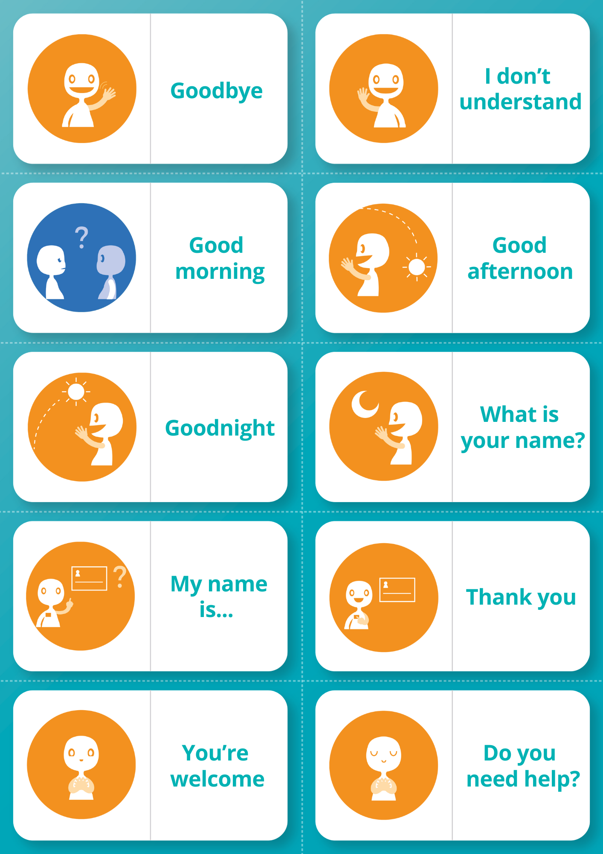
TEC++US 2.0 Dominó

Slide 64
TEC++US 2.0 Dominó
Ao combinar os benefícios de jogar dominó com pictogramas e utilizar aplicações online com pictogramas e respostas corretas, os alunos podem desfrutar de uma experiência educativa abrangente e interativa que aproveita os pontos fortes das plataformas físicas e digitais.

Slide 65
Vantagens de utilização de jogos com Pictogramas utilizando o App TEC++US 2.0 para ajudar nos jogos
Feedback imediato: Os aplicativos on-line fornecem feedback instantâneo sobre as respostas, ajudando os jogadores a aprender com seus erros e a melhorar sua compreensão.
Desafios envolventes: questionários e quebra-cabeças interativos baseados em pictogramas oferecem desafios divertidos que mantêm os jogadores motivados a aprender e participar.
Escalabilidade: As plataformas online permitem fácil escalabilidade, permitindo que um público maior acesse e se beneficie das atividades baseadas em pictogramas.
Aprendizagem Personalizada: Algoritmos adaptativos em aplicações online podem adaptar o nível de dificuldade das questões com base no desempenho do jogador, garantindo uma experiência de aprendizagem ideal.
Acompanhamento do progresso: Os jogadores podem acompanhar o seu progresso ao longo do tempo, identificando pontos fortes e fracos na sua compreensão dos pictogramas e conceitos associados.
Acessibilidade Global: As aplicações online proporcionam acesso a experiências de aprendizagem baseadas em pictogramas a indivíduos em todo o mundo, promovendo o intercâmbio cultural e a diversidade.
Integração Multimídia: As plataformas online podem incorporar elementos multimídia, como vídeos e animações, melhorando a experiência geral de aprendizagem.
Aprendizagem Colaborativa: As plataformas online facilitam a aprendizagem colaborativa, permitindo que os jogadores trabalhem em conjunto para resolver desafios e partilhar ideias.

Slide 66
Atividade Assíncrona
Explore os jogos, se possível imprima e experimente utilizá-los com a ajuda do App TEC++US 2.0.
Crie um post avaliando os quatro jogos para impressão do TEC++US 2.0.
Inclua algumas sugestões para melhorar os materiais dando o seu feedback.

Slide 67
5. Preparação de uma atividade de aula utilizando materiais TEC++US 2.0

Slide 68
Envolvendo atividades em sala de aula com TEC++US 2.0
Atividade em grupo (1h)
Discutir em grupo uma atividade proposta utilizando o TEC++US 2.0, utilizado como ferramenta para potencializar a experiência de aprendizagem. (30 minutos)
Destaque os principais objetivos de aprendizagem que a atividade pretende alcançar.
Crie um rascunho de planificação sobre a proposta de atividades do seu grupo. (20 minutos)

Slide 69
Comece a preparar uma apresentação de uma prática simulada (1h)
Introdução (5 min):
Explicar o conceito de ecossistemas e a importância da atividade.
Demonstre resumidamente como navegar no aplicativo TEC++US 2.0.
Exploração em Grupo (5 min):
Tipo de trabalho (trabalho de grupo/trabalho individual/exploração/...)
Instruções para usar o TEC++US 2.0 para explorar materiais relacionados ao ecossistema.
Discussão e Partilha (5 min):
Compartilhe descobertas e insights usando os recursos do TEC++US 2.0.
Avaliação (10 mins):
Explique a avaliação final usando TEC++US 2.0 para avaliar a compreensão.

Slide 70
Atividade Assíncrona
Crie uma apresentação em Power Point para ser apresentada na próxima sessão do trabalho planeado e estratégias utilizadas para implementar o TEC++US 2.0 na Aprendizagem e Inclusão de Línguas.
Se possível implemente a atividade com os seus alunos e documente a apresentação com algumas imagens do trabalho realizado.

Slide 71
6. Apresentação de trabalhos realizados

Slide 72
Apresentações dos grupos
Cada grupo tem 15 minutos para apresentar o seu Power Point e atividades.

Slide 73
Balanço global
O que eu aprendi?
O que fez você aprender?
Para que servem/foram usadas essas aulas?
O que é importante/faz sentido compartilhar com os colegas?
Como vejo o futuro? Que continuidade? Que dúvidas, dilemas, tensões?

Slide 74
Atividade Assíncrona
Crie um post na plataforma de formação referente ao trabalho e atividades desta formação, refletindo sobre o impacto que as ferramentas TEC++US 2.0 podem ter a nível profissional e pedagógico.

Slide 75
Obrigado!

